Slide 1
EL ACOMPAÑAMIENTO PSICOSOCIAL CON PERSONAS MIGRANTES, SOLICITANTES DE ASILO Y REFUGIADAS

Slide 2
ENFOQUE PSICOSOCIAL
¿Por qué es importante el trabajo en derechos humanos desde un enfoque psicosocial?
La protección de los derechos humanos se traduce en acciones para exigir a los gobiernos el cumplimiento de sus obligaciones en torno al respeto de los derechos de migrantes, solicitantes de asilo y refugiados, y en la planificación y ejecución de tareas para reducir el impacto de la violencia en los afectados.

Slide 3
¿Cuál es el común denominador de la mayoría
de la población que atendemos?
Migraciones Forzadas
Violencia

Slide 4
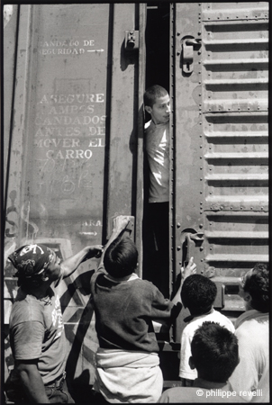
“Antes, durante y después de un movimiento migratorio se presentan situaciones que son factores de riesgo para la estabilidad emocional, como en casos de conflictos armados, violencia, violaciones a derechos humanos, secuestros u otras experiencias traumáticas”

Slide 5
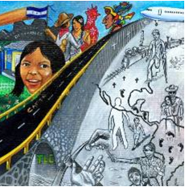
El impacto psicosocial de las migraciones en situaciones precarias y violentas es inminente a corto, mediano o largo plazo:
Identidad, proyecto de vida, referentes culturales, y confianza en los otros se han fracturado.

Slide 6
Las personas que migran en circunstancias difíciles reportan:
Trastornos somáticos: dolores de cabeza o musculares, insomnio, falta de apetito. Trastornos emocionales: tristeza, depresión, enojo, rabia, falta de motivación, impotencia, aparición de ideas suicidas, ansiedad, angustia. Trastornos cognitivos: falta de atención, pérdida de memoria, incapacidad de concentración. Trastornos psiquiátricos: en algunos casos, la historia de vida de las persona y la situación que vive pueden desatar una crisis psicótica.

Slide 7
Algunas situaciones previas a la migración pueden generar que el daño emocional se intensifique:
Historia de vida de la persona
Condiciones de violencia generalizada en el país de origen (guerras, catástrofes, presencia de pandillas en la comunidad, etc.).
Historias personales previas de violencia
Largos periodos de incomunicación con sus familias
Contextos culturales distintos que generan shock cultural

Slide 8
También hay consecuencias en la familia y comunidad:
- Separación
Desconfianza hacia los otros
Miedo
Estigmatización social

Slide 9
¿Qué significa brindar acompañamiento psicosocial con las personas migrantes, solicitantes de asilo y refugiadas?

Slide 10
ENFOQUE PSICOSOCIAL
Se refiere al proceso de acompañamiento individual, familiar o comunitario orientado a hacer frente a las consecuencias del impacto traumático de las violaciones de derechos humanos y promover el bienestar, apoyo emocional y social a las víctimas, estimulando el desarrollo de sus capacidades. El termino psicosocial tiene dos componentes lingüísticos para hacer énfasis que no se puede desvincular el impacto individual de una perspectiva social dado el carácter político de las violaciones de derechos humanos, la importancia del contexto y las respuestas institucionales tanto en la forma en cómo se manifiestan las consecuencias y el sufrimiento, como en las circunstancias que ayudan o no a la recuperación.
Beristain, C. (2014) Acompañar los proceso con las víctimas. Atención psicosocial en las violaciones de derechos humanos. Fondo de Justicia Transicional. Programa promoción de la convivencia. PNUD

Slide 11
atención/intervención/acompañamiento
psicosocial
Cuando hablamos de acompañamiento psicosocial nos referimos a…
una relación horizontal, no de imposición y no jerárquica

Slide 12
PRINCIPIOS BÁSICOS
1. Tener en cuenta las necesidades
2. No abrir procesos que no se van a acompañar
3. Construcción de la confianza
4. Manejo de información y expectativas de las víctimas
5. No estigmatizar
6. Dimensión ética
7. Cuidar los aspectos relativos a la seguridad
8. Tener en cuenta el proceso y la voluntad de las víctimas
9. Apoyo psicosocial en crisis
10. Controlar el impacto de la ayuda humanitaria

Slide 13
PSICOJURÍDICO
Estrategia interdisciplinaria que ayuda al desarrollo de un litigio, desde las funciones que le corresponden a cada profesional pero trabajando en equipo, articulados; con ello constituye un proceso reparador en sí mismo, siendo vital para que esa persona se construya como lo que es, un sujeto de derechos.
Acciones:
Definir los objetivos de los aportes psicológicos a la estrategia jurídica.
Preparar entrevistas iniciales con las víctimas
Iniciar el proceso de contención y apoyo emocional que deberá ser permanente a lo largo de todas las etapas del litigio.
Iniciar la valoración del daño sufrido contemplando en todo momento las repercusiones diferenciales por género y cultura.
Contemplar en esta valoración los efectos individuales del daño, las consecuencias a nivel familiar, comunitario y social
Valorar y definir la pertinencia de realizar las entrevistas de manera conjunta o individual
Valorar las opciones de “autocuidado” para los equipos jurídico y psicológico
Recoger y sistematizar elementos generales sobre los hechos violatorios y las acciones judiciales a seguir
Tener las primeras impresiones sobre la naturaleza del caso y las distintas opciones de litigio a seguir

Slide 14
Buenas prácticas
Experiencia de SF
Persona migrante detenida en estación migratoria

